Slide 1











CLASS TT1D22
03.09.2025
NHÓM 1
Nghe có vẻ giống như một kế hoạch
Ý tưởng tuyệt vời!
BLOG
Trên đó!
CÁ NHÂN
Bắt đầu nào!
Bản thuyết trình này được tối ưu hóa để sử dụng BLOG CÁ NHÂN

Slide 2






BLOG CÁ NHÂN
TRANG CHỦ
THÀNH VIÊN
BÀI VIẾT
LIÊN HỆ

Slide 3


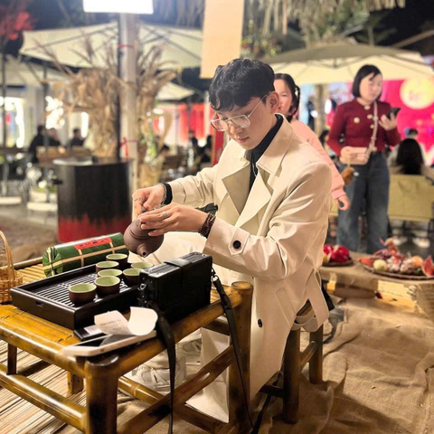

Giới thiệu
Thuyết trình
Tóm tắt nội dung
Chạy Demo
NGUYỄN ĐỨC HIỆP
Trưởng dự án
Quay lại trang Mục lục

Slide 4
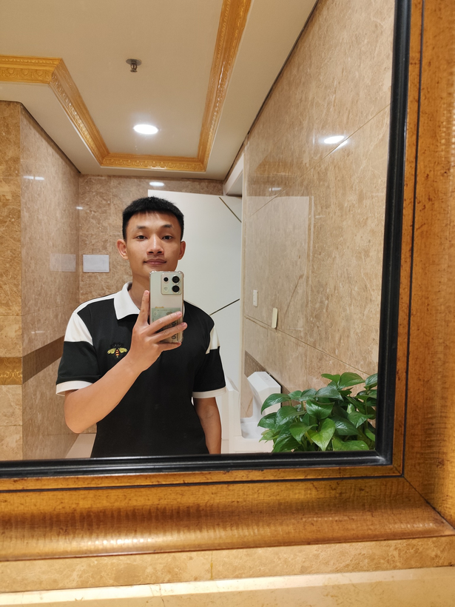
Giới thiệu
Tìm nội dung
Làm code
HOÀNG VIỆT HÙNG
Phó dự án
Quay lại trang Mục lục

Slide 5
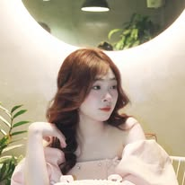
Giới thiệu
Tìm nội dung
Làm code
NGUYỄN KHÁNH LY
Phó dự án
Quay lại trang Mục lục

Slide 6
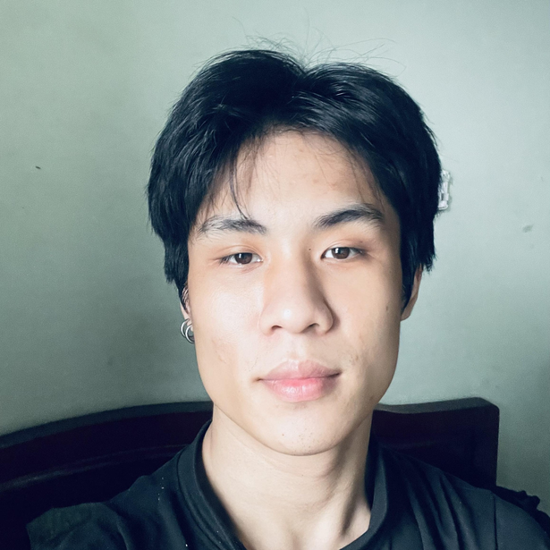
Giới thiệu
Tìm nội dung
Làm code
ĐINH TUẤN ANH
Phó dự án
Quay lại trang Mục lục

Slide 7

















Bắt đầu nào
Quay lại trang Mục lục!

Slide 8

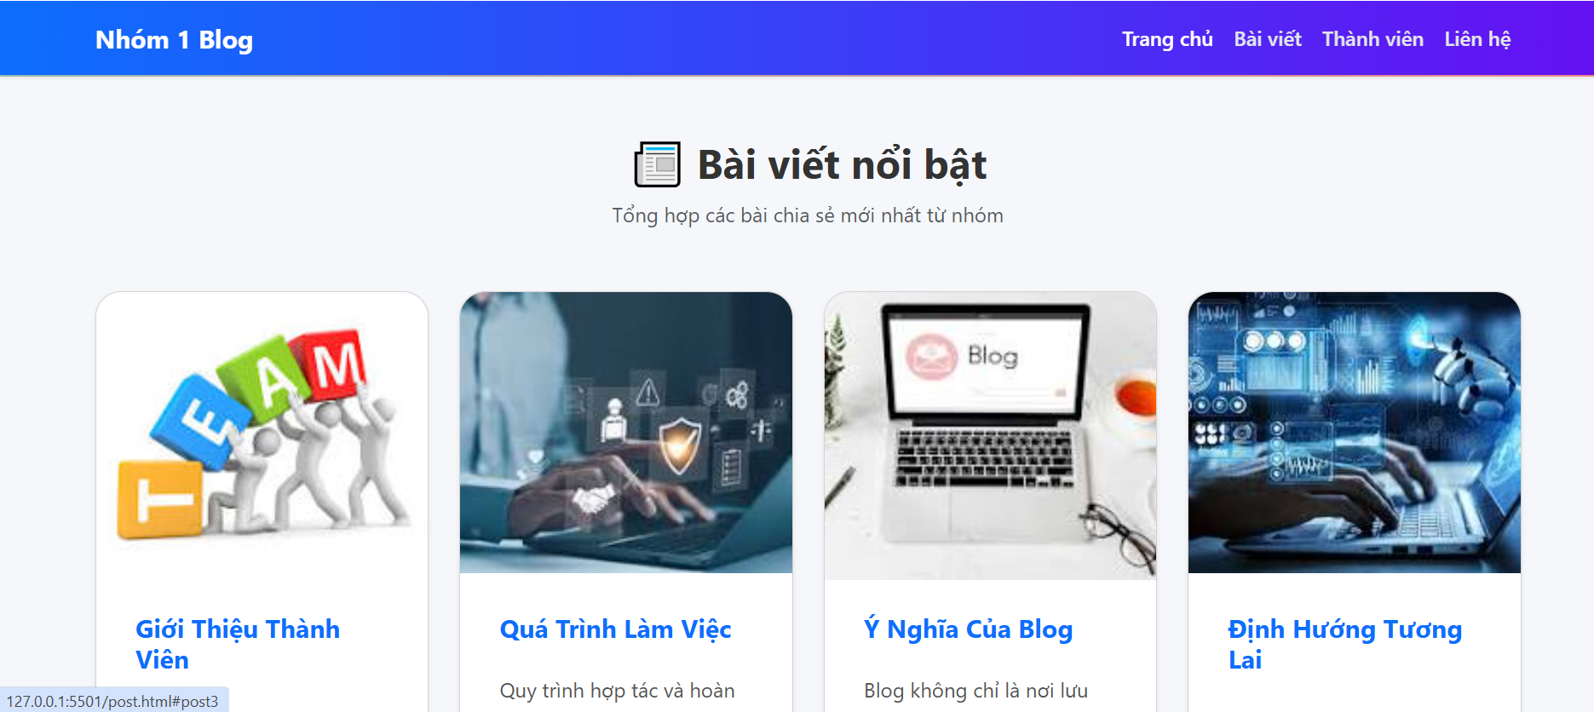
TRANG CHỦ

Slide 9
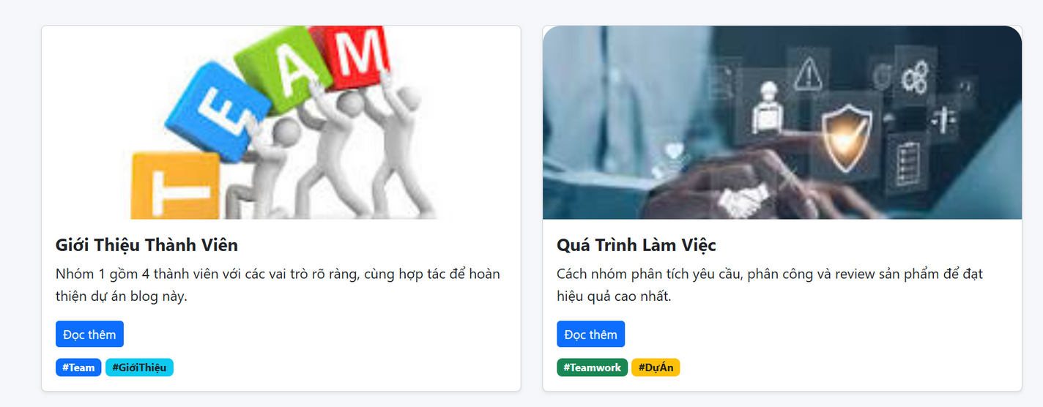
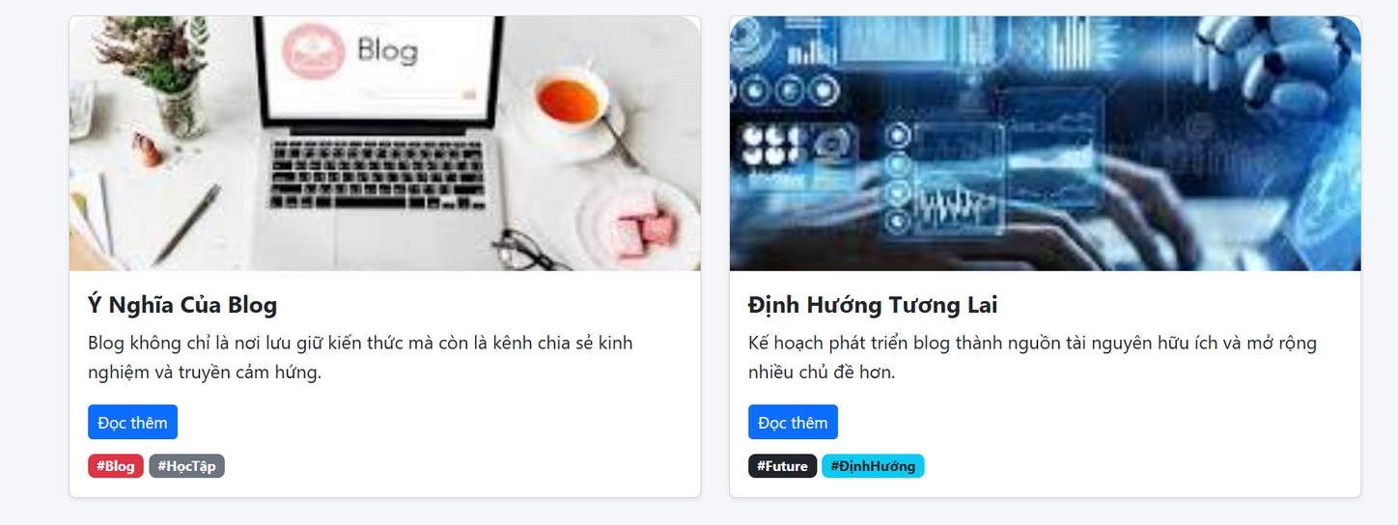
BÀI VIẾT

Slide 10
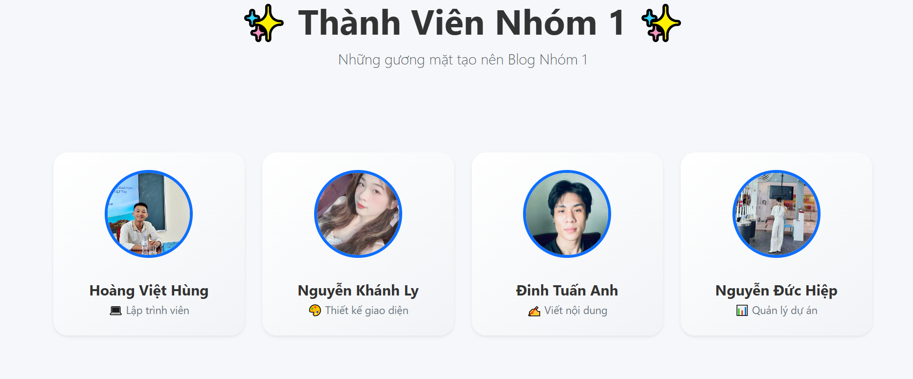
THÀNH VIÊN

Slide 11
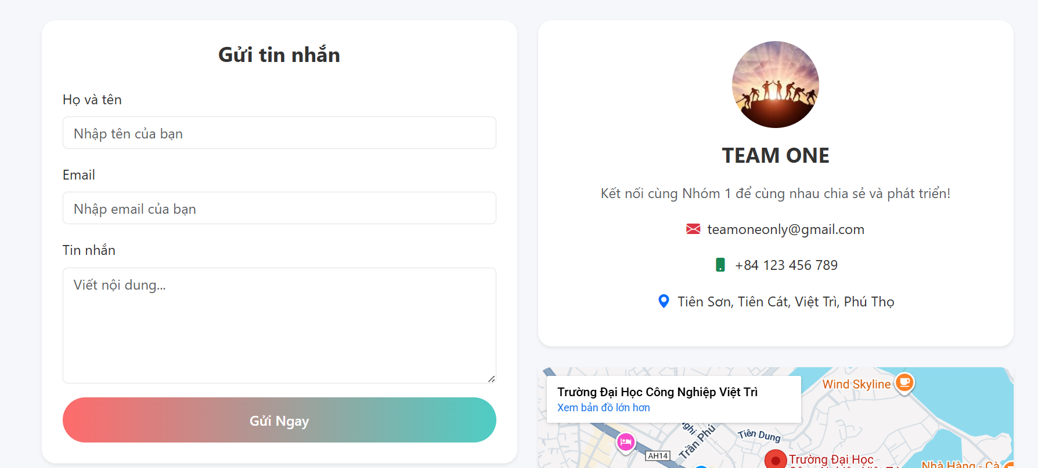
LIÊN HỆ

Slide 12

THE BEST DOU
Thank you

